Slide 1


Les enseignements artistiques en question(s)
Une éducation de la sensibilité par la sensibilité

Slide 2
L’enseignant doit-il mettre en œuvre des enseignements artistiques?

Slide 3
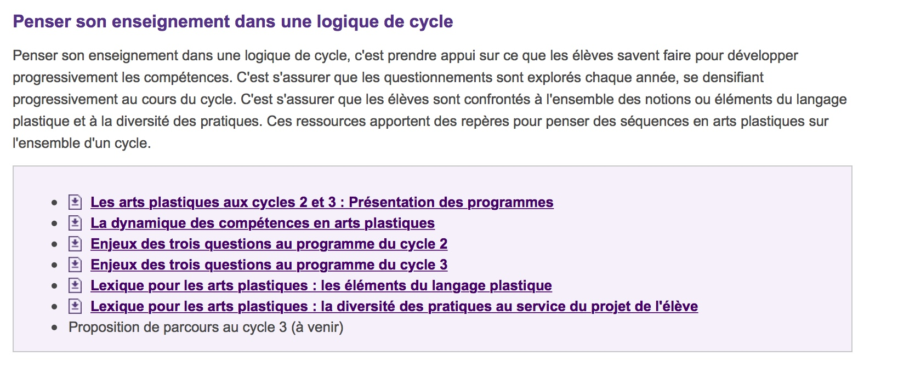

Slide 4
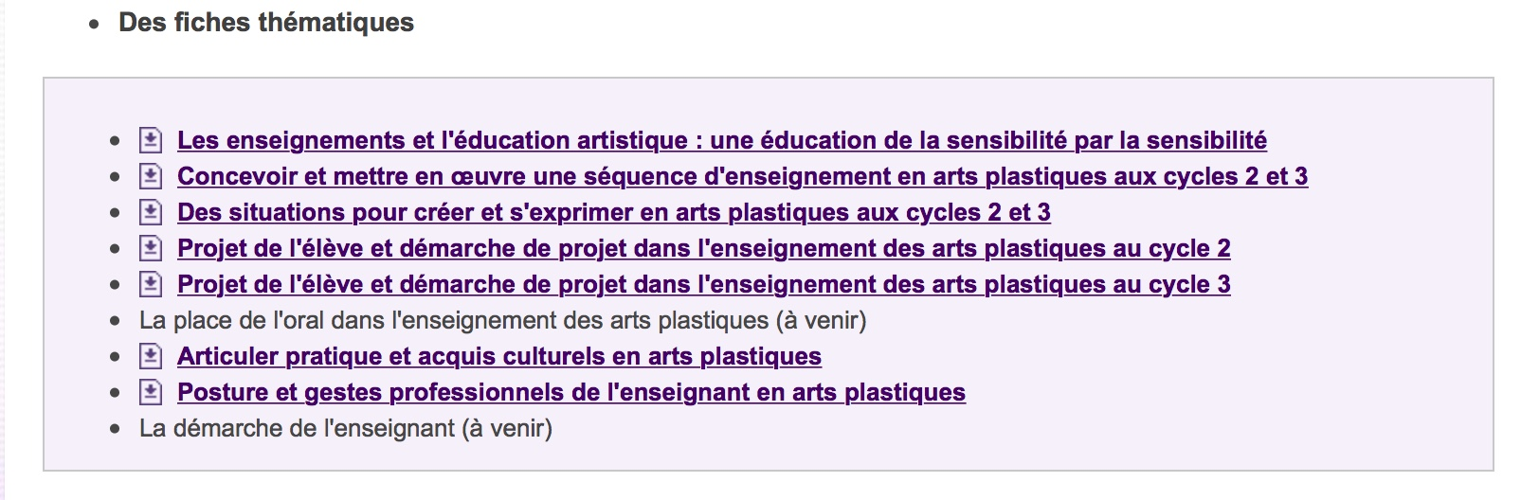

Slide 5
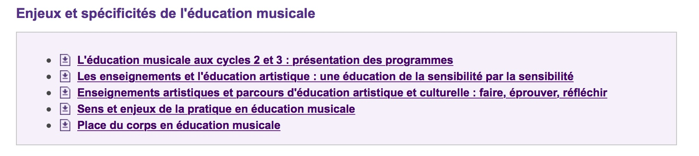

Slide 6
À quoi sert le Parcours d’Education Artistique et Culturelle?
Comment le mettre en œuvre?

Slide 7
Les comités de pilotage

Slide 8
Les conseillers spécialisés, référents des structures
BASSIN | Conseiller |  | Structure principale | Structures annexes (liste non exhaustive)
Avesnes Maubeuge | CPAV | Jean Pierre GIACHETTI | Musée du verre (Sars Poteries) | Association La chambre d’eau (Le Favril) Association Campagne vidéo
 | CPEM | Marie DUFOURT | Théâtre Le Manège | Gare numérique (Jeumont) Théâtre des trois chênes (Le Quesnoy) Théâtre Jean Ferrat (Fourmies)
Cambrai | CPAV | Valérie THOMAS | Musée Matisse (Le Cateau) | Musée des Beaux-arts (Cambrai)
 | CPEM | Pascale BREDA | Scène du Conservatoire à Rayonnement Départemental (Cambrai) | Association Scènes mitoyennes
Douai | CPAV | Edmée FLORCZAK | Musée de la Chartreuse (Douai) | Théâtre de l’Hippodrome (Douai)
 | CPEM | Anne-Sophie DUBUS | Théâtre de l’Hippodrome (Douai) | Scène Le Paquebot (Orchies)
Dunkerque | CPAV | Delphine MAHIEUX | Bateau Feu (Dunkerque) | Lieu d’Action et d’Art Contemporain (Dunkerque) Musée de Cassel FRAC (Dunkerque) Musée du dessin et de l’estampe Gravelines
 | CPEM | Sylvie CHAMEROIS | Centre André Malraux (Hazebrouck) | Espace Robert Hossein (Merville) Scène du Conservatoire de Dunkerque Ecole de musique (Hazebrouck)
Lille 1 | CPAV | Marie-José PARISSEAUX | Palais des Beaux-arts (Lille) | Association Lille 3000
 | CPEM | Ingrid Descamps | Théâtre du Grand Bleu | Scène du Conservatoire à Rayonnement Régional (Lille)
Lille 2 | CPAV | Dominique DELMOTTE | Vivat (Armentières) | Le Grand Bleu (Lille)
 | CPEM | Serge SZYSZKA | Orchestre National de lille | Opéra de Lille Espace culturel Agora (Santes) Centre culturel Lequimme (Haubourdin)
Lille 3 | CPAV | Marie DEMARCQ | LAM (Villeneuve d’Ascq) | Scène des Arcades (Fâches-Thumesnil) L’atelier 2 (Villeneuve d’Ascq) Ferme d’en haut(Villeneuve d’Ascq)
 | CPEM | Astrid HAIS | Opéra de Lille | ONL
Roubaix-Tourcoing | CPAV | Marie-France MATERNE | MUBA (Tourcoing) | Le Fresnoy (Tourcoing) Musée de La Piscine (Roubaix) Villa Cavrois (Croix) IMA (Tourcoing)
 | CPEM | Caroline BEM | Scène La cave aux poètes (Roubaix) | Le Gymnase (Roubaix)
Valenciennes | CPAV | Sandrine GAUTHEY | Musée des Beaux-Arts (Valenciennes) | Théâtre du Phénix (Valenciennes)
 | CPEM | Gérard HOUZE | Scène du Conservatoire à Rayonnement Départemental (Valenciennes) | L’Imaginaire (Douchy-les-Mines)

Slide 9
Des ressources départementales pour la mise en œuvre du PEAC
Le parcours culturel évolutif
Outil de suivi du PEAC, pour l’élève, pour l’enseignant
Suivre les parcours d’éducation artistique et culturelle
Regards pédagogiques croisés n°2 : le PEAC
Des séquences pédagogiques, des dossiers thématiques.

Slide 10
Présentation d’une séquence en arts plastiques
Exemple de situation : « portrait, exprimer une émotion »

Slide 11
Concevoir.
Concevoir et mettre en œuvre une séance d’enseignement en AP aux cycles 2 et 3

Slide 12
Mettre en œuvre.
Posture et gestes professionnels de l’enseignant en arts plastiques
Lexique pour les arts plastiques : les éléments du langage plastique

Slide 13
Évaluer.
L’évaluation en arts plastiques au cycle 2
L’évaluation en arts plastiques au cycle 3
Le statut de l’erreur

Slide 14
Présentation d’une séquence en éducation musicale
Exemples de mise en œuvre

Slide 15
Concevoir.
Construire une séquence d’enseignement en éducation musicale

Slide 16
Mettre en œuvre.
Sens et enjeux de la pratique en éducation musicale
Lexique de l’éducation musicale

Slide 17
Évaluer.
L’évaluation en éducation musicale aux cycles 2 et 3
Un exemple d’outil

